Slide 1

02.1-1
아두이노 포트
I2C Master-Slave
아두이노를 2개 이상 연결하여 Master-Slave 형태로 제어를 하는 방법에 대해서 알아보도록 합니다.

Slide 2
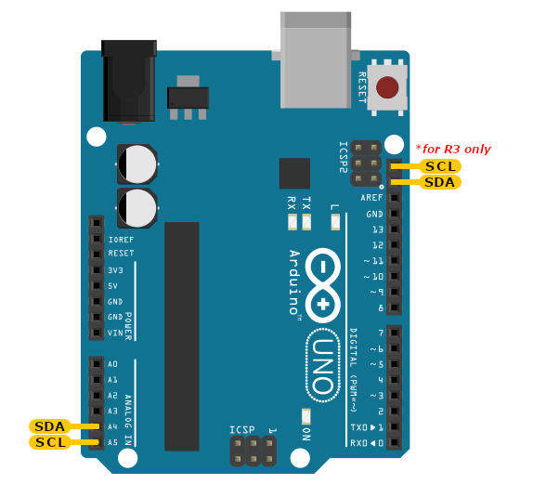
02.1-1
아두이노 포트
I2C 연동
I2C 통신 포트를 이용하여 1:N 으로 아두이노 보드를 연결 할 수 있습니다.
아두이노는 I2C 연결을 하기 위한 SCL, SDA 포트를 제공합니다.

Slide 3
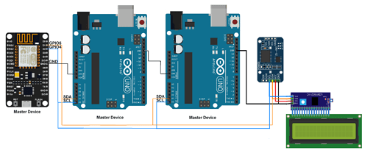
02.1-1
아두이노 포트
Master-Slave
여러 개의 아두이노를 I2C 통신으로 연결하기 위해서는 한 개의 master 와 다수의 Slave 장치를 연결할 수 있습니다.

Slide 4
02.1-1
아두이노 포트

